Slide 1
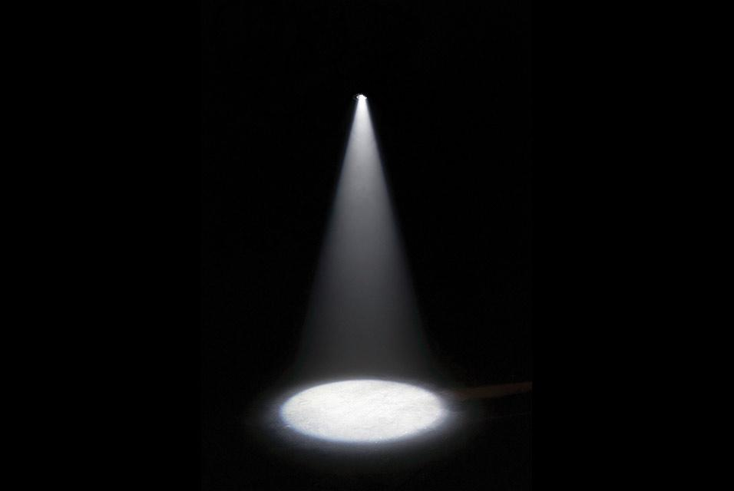

Slide 2
消失的主體:當代文化與媒體的核⼼思維 演講者：陶亞倫
國立臺北藝術大學新媒體藝術學院碩士班
林申
吳秉聖
【科技藝術】專題講座- 心得報告

Slide 3
Summary
1. 從藝術到學院 2. 工具理性 3. 沒有根的人 4. 歷史的終結與中心背離 5. 消失的主體

Slide 6
Keyword
背離
後人類
集體焦慮
學院體制
反藝術
哲學
亞倫

Slide 7
Background
學歷：
1999 國立台南藝術大學 造形藝術研究所碩士
1993 國立台灣師範大學 美術系學士
現職：
2007- 國立台北藝術大學 藝術與科技中心 數位藝術實驗室主持人
國立台北藝術大學 科技藝術研究所 專任助理教授
經歷：
2003 芬蘭赫爾辛基 北歐當代藝術中心
Nordic Institute for Contemporary Art 駐場藝術家
2003- 2007 國立台北藝術大學 科技藝術研究所 兼任助理教授
2002- 2007 實踐大學 通識教育中心 兼任助理教授
2002 國立台北藝術大學 科技藝術研究所 客座教授一年
2000 實踐大學 媒體傳達設計系 專任講師 兩年
2000 香港藝術發展局贊助 1a space 藝術空間 駐場藝術家
1999 國立嘉義大學 美術系 兼任講師
美國紐約 亞洲文化協會 進駐藝術家
美國舊金山 赫德蘭藝術中心 Headland Center for the Arts 駐村藝術家

Slide 8
獲獎記錄：
2007 《第一屆公共藝術獎》
1999 《李仲生基金會－現代繪畫創作獎》
1998 《台南－波士頓藝術家交流計劃》台南市文化局
《法國 巴黎國際藝術村工作室獎學金》教育部 國際文教處
《美國亞洲文化協會 台灣獎助計畫》赴紐約及舊金山赫德蘭藝術中心
1997 《台北獎》台北市第24屆美展 台北市立美術館
《台北縣政府獎》「河流新亞洲藝術．台北對話」台北縣美展 北縣立文化中心
個展：
2009 《陶亞倫個展》奧地利 林茲 OK Center
2003 《陶亞倫個展》芬蘭赫爾辛基 北歐當代藝術中心
《陶亞倫個展》伊通公園
2000 《黑--陶亞倫個展》台北市立美術館
《線性空間--陶亞倫裝置藝術作品展》香港 視覺藝術中心
1999 《陶亞倫個展》舊金山 赫德蘭藝術中心

Slide 9
消失的主體 陶亞倫個展

Slide 10
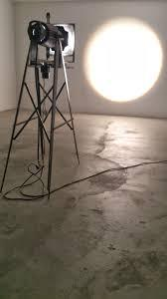
空相

Slide 11
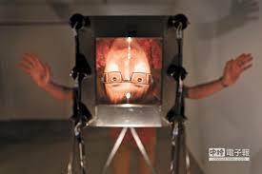
自我顯相儀

Slide 12
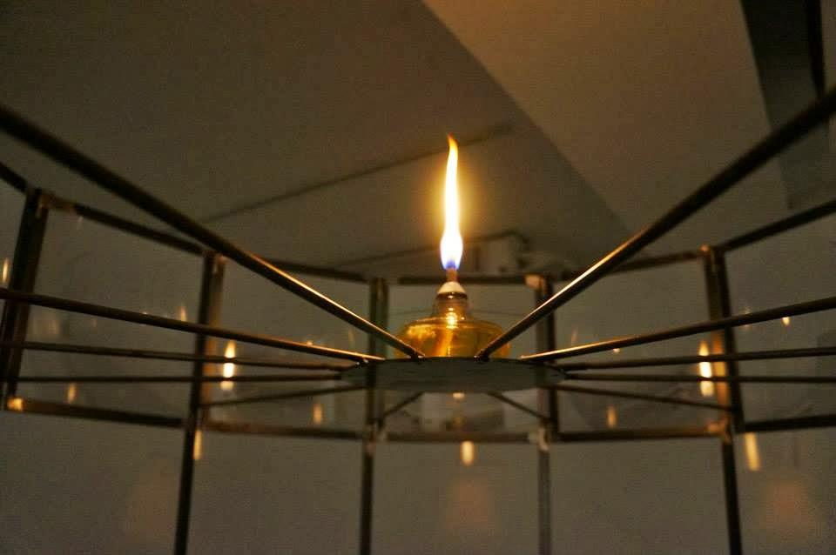
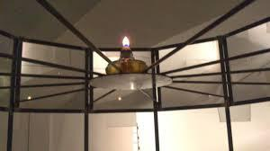
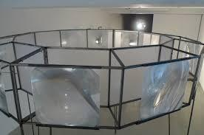
內在世界的環場投影儀

Slide 13
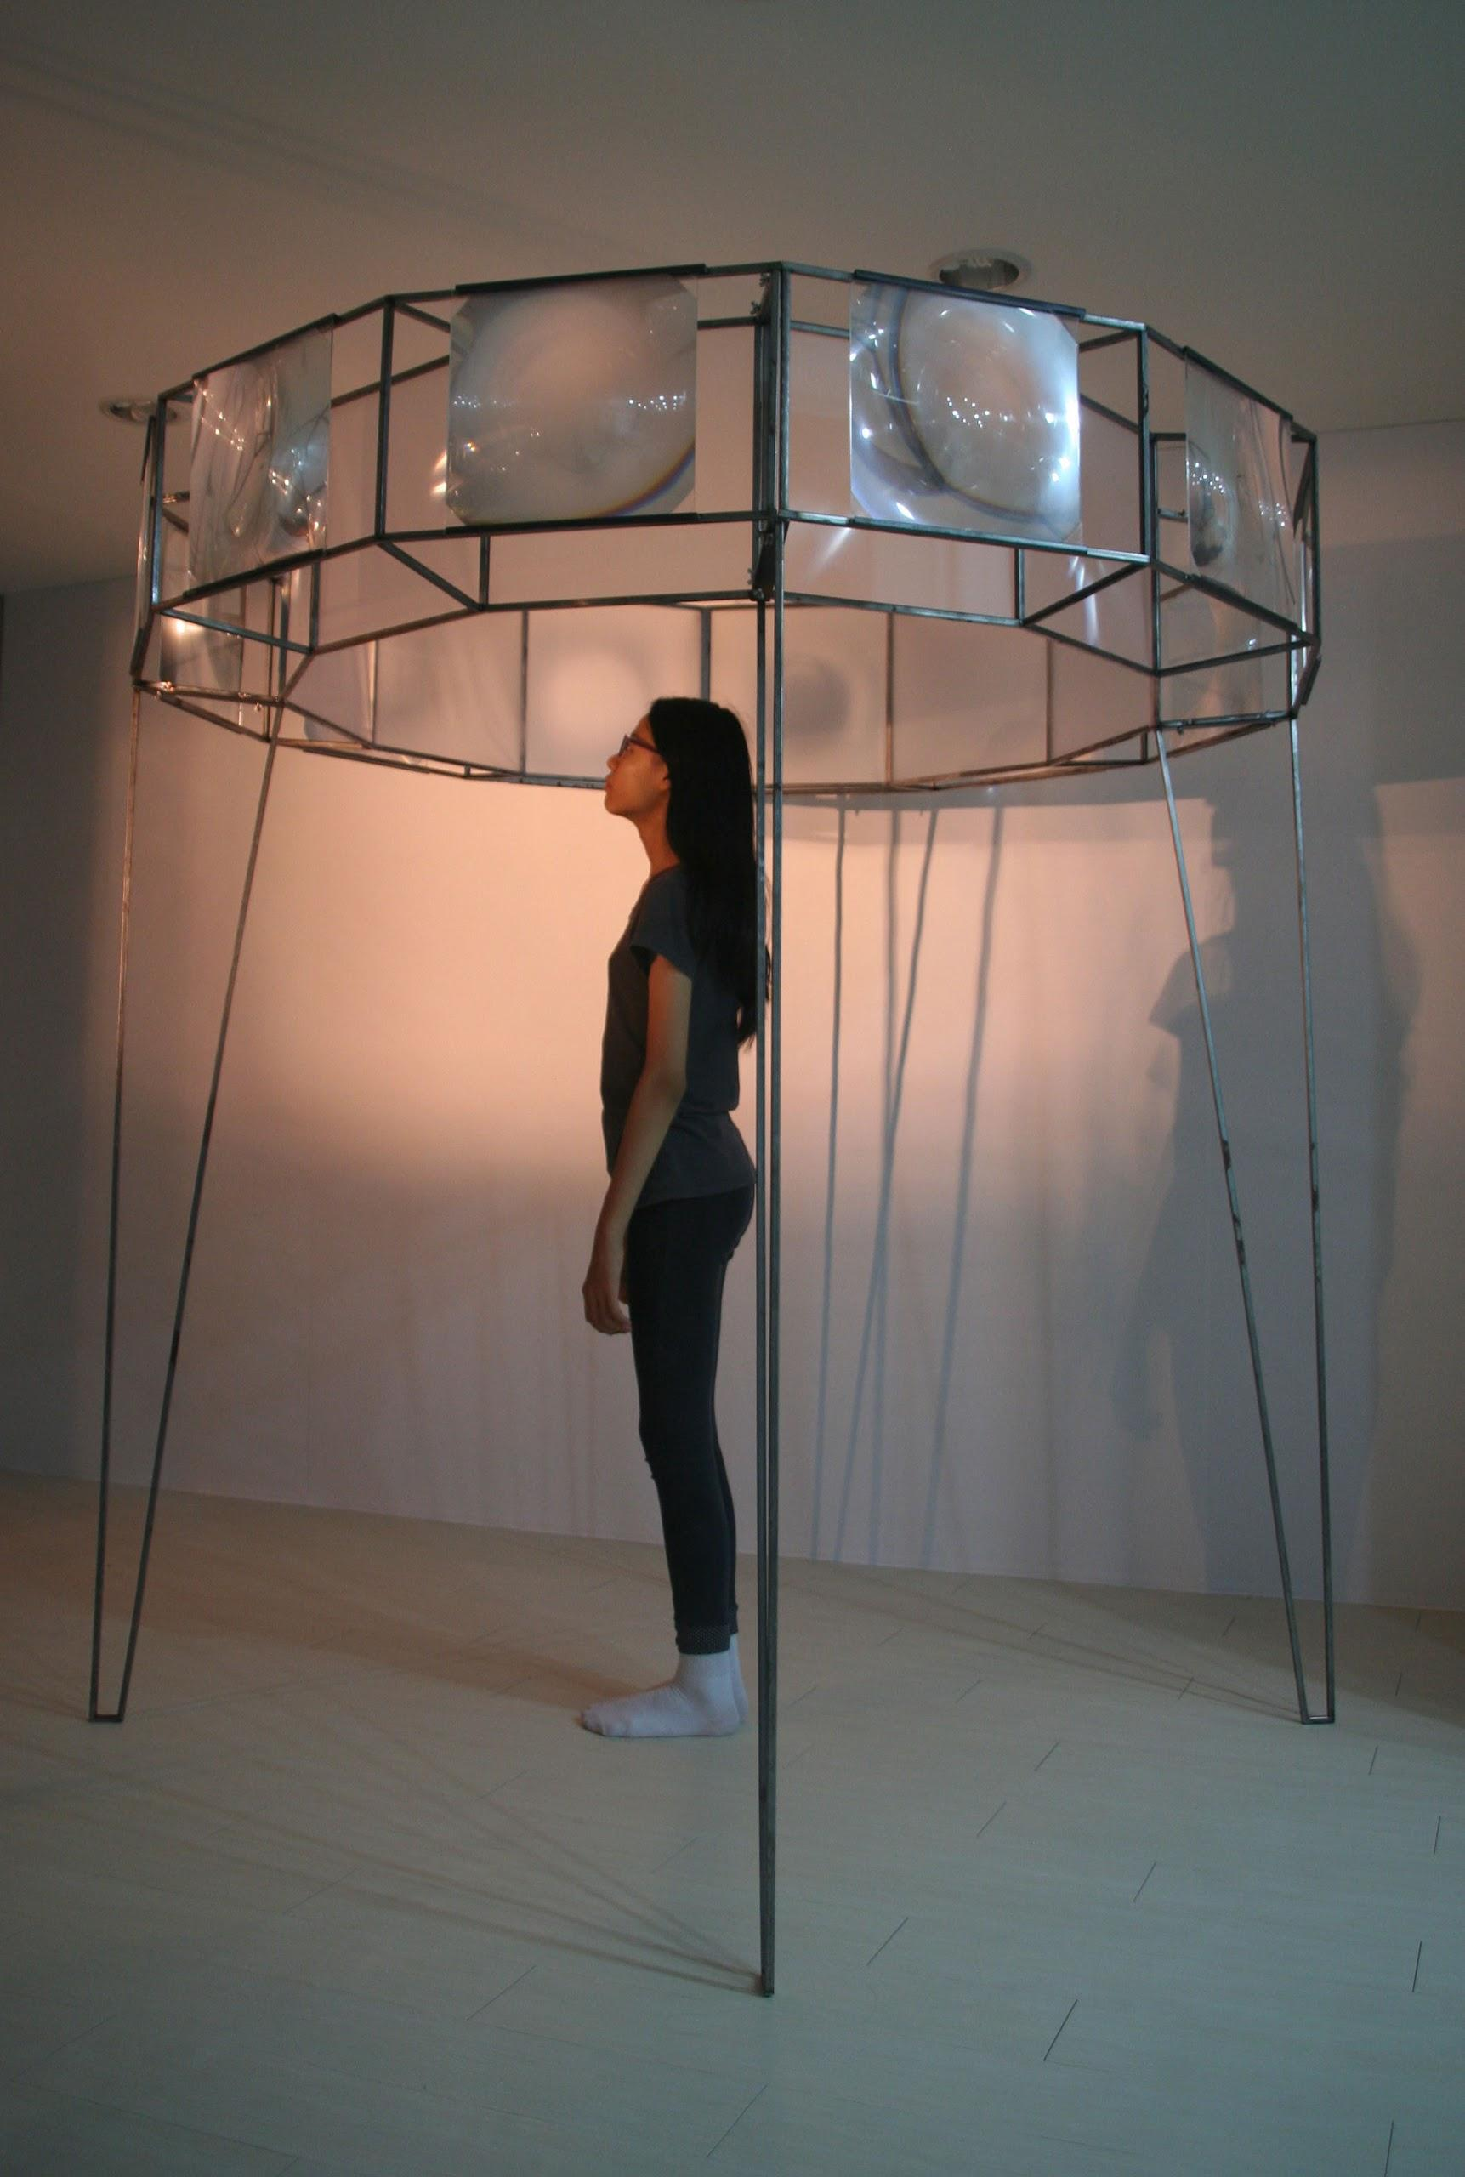
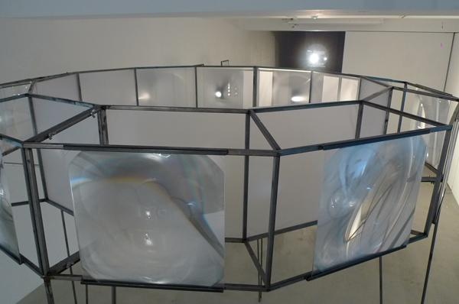
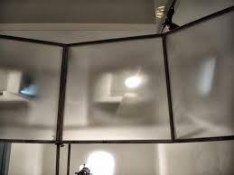
外在世界的全景顯像儀

Slide 14
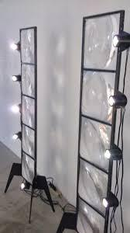
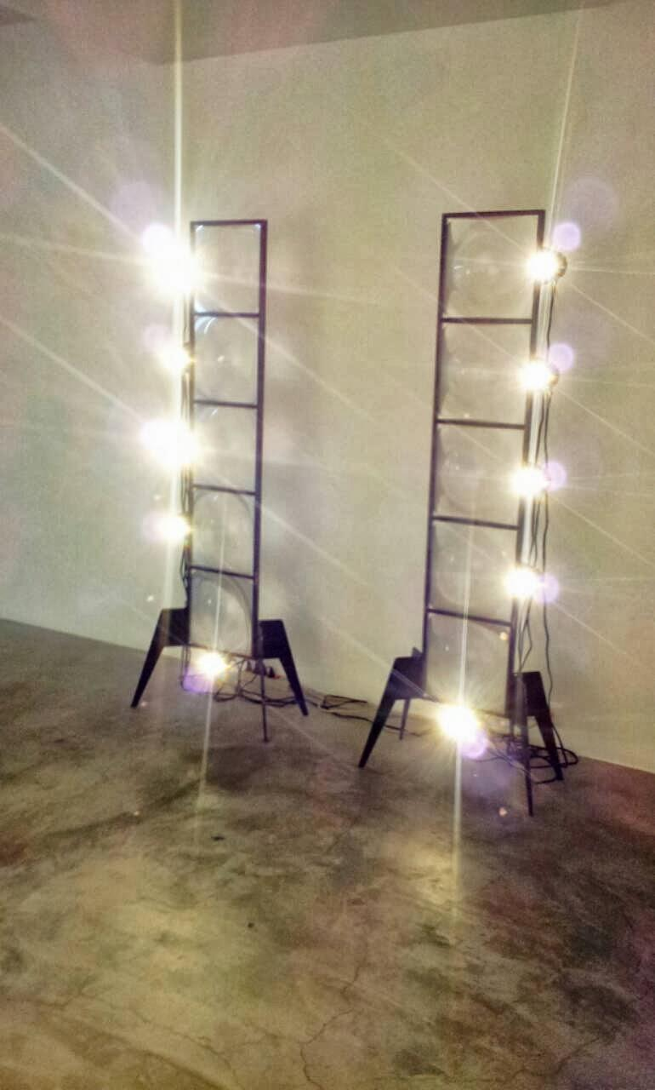
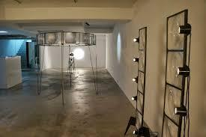
靈光「乍」現

Slide 15
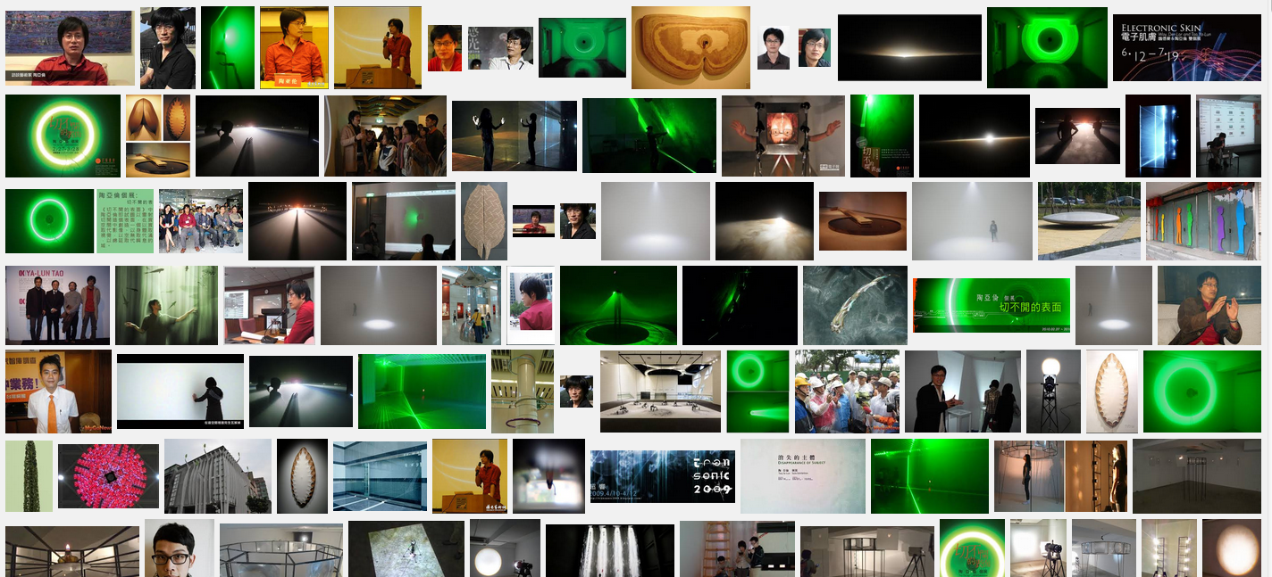
Connection

